Slide 1
Seniorenbeirat Falkensee Hitzeaktionspläne – Eine Aufgabe auch für Seniorenbeiräte
Vorsitzender: Ulf Hoffmeyer-Zlotnik

Slide 2
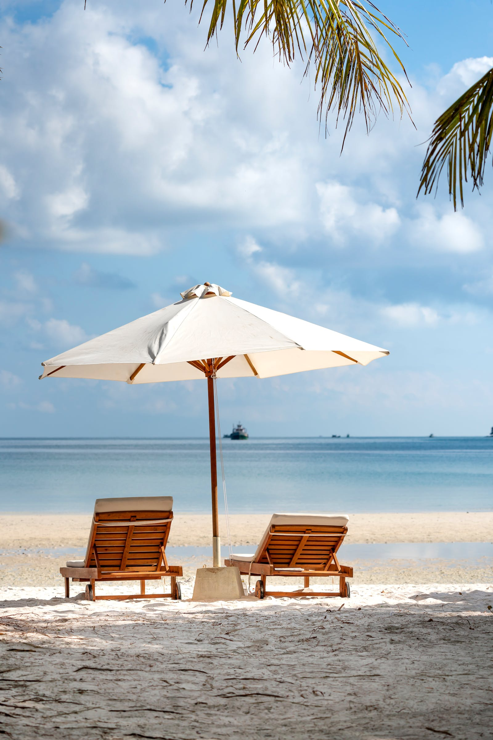
Ausgangslage
Der Klimawandel wird weitgehend nicht mehr geleugnet. Zwar gab es auch schon früher sehr heiße Tage und Sommer, aber:
die Anzahl dieser Tage nimmt zu
und auch die Anzahl älterer Bürger/innen, die häufig nicht immer daran denken, sich bei Hitze entsprechend zu schützen und viel Wasser zu trinken, nimmt zu
Sonnenstich, Hitzeerschöpfung und Hitzschlag treten bei allen Altersgruppen auf, besonders gefährdet sind jedoch Kleinkinder und Senior(inn)en.

Slide 3
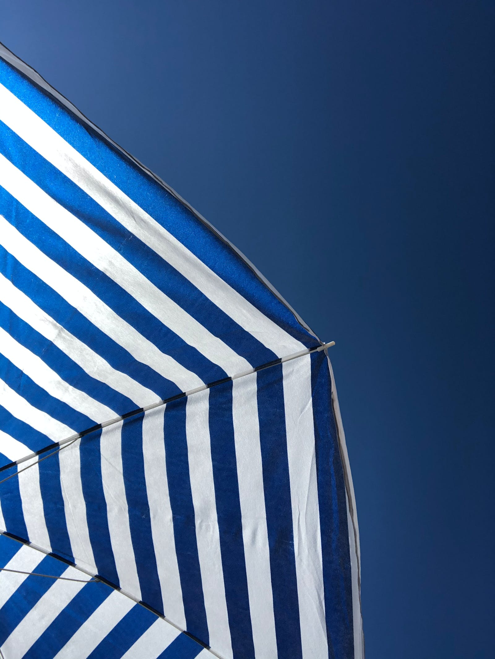
Aufgabe des Seniorenbeirats bzw. -forums in Falkensee
Ältere Menschen gehören eindeutig zu den vulnerablen Gruppen und daher gehört es zur Daseinsvorsorge, hier sowohl Informationskampagnen zur Problematik zu unterstützen als auch zu Aktionen und Maßnahmen vor Ort anzuregen.
Das MSGIV hat zwar im Jahr 2022 ein Gutachten zu Fragen eines auch kommunalen Hitzeaktionsplans erstellen lassen und verteilt, bisher entstanden hieraus jedoch weder Aktivitäten in Falkensee noch im Havelland.
Aus meiner Sicht gibt es Punkte, die wir auch als Seniorenbeiräte anregen und verbreiten können, dazu gehören:
Erstellen von Flyern und deren Verteilung
Sorge tragen dafür, dass genügend getrunken wird
Pläne erstellen, damit im Bedarfsfall kühle Räume aufgesucht werden

Slide 4
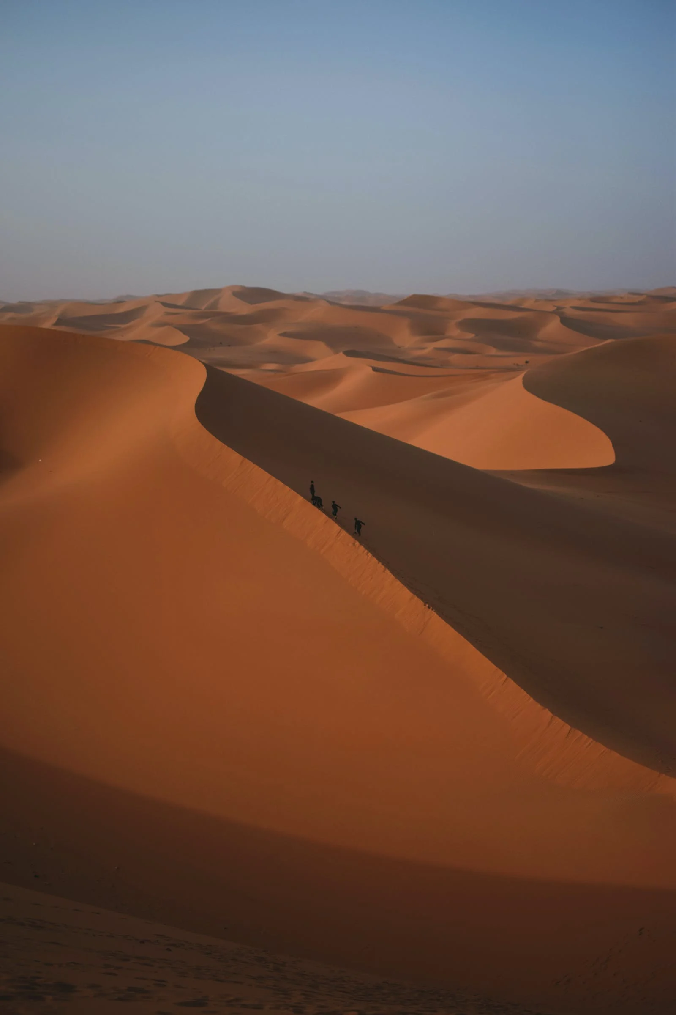
Tipps bei Hitzetagen (mit 30 °C und mehr):
Ausreichend trinken:
Ältere Menschen verspüren seltener Durst, sie sollten aber möglichst 2 – 3 Liter Wasser od. Kräutertee trinken
Aktivitäten an die Hitze anpassen:
Aktivitäten möglichst nur an den frühen Morgenstunden oder in den späteren Abendstunden
Anstrengende Tätigkeiten vermeiden:
Spaziergänge sind möglich, möglichst dort, wo Bäume Schatten spenden
Luftige Kleidung tragen:
Im Freien: luftige Kleidung, Sonnenhut und -brille
Kühle Räume aufsuchen:
Innenräume kühl halten, unterwegs kühle Räumer aufsuchen, Unterarme unter kühles Wasser halten, kühles Fußbad nehmen
Medikamenteneinnahmen prüfen:
Bei Medikamenteneinnahme den Arzt fragen, ob sie evtl. bei Hitze schlechter vertragen werden

Slide 5
Wir unterstützen, dass in Falkensee zahlreiche Refill Stationen entstehen
Das Konzept von Refill Stationen ist sehr einfach:
Läden mit dem Refill Aufkleber am Fenster oder der Tür füllen kostenfrei Leitungswasser in jedes mitgebrachte Trinkgefäß
An Hitzetagen mit 30 °C und mehr erhalten hier auch Menschen, die kein Trinkgefäß bei sich haben, ein Glas frisches Leitungswasser
Refill Stationen erfüllen damit drei wichtige Funktionen:
Sie bieten einen wichtigen ersten Schritt zu einem:
Falkenseer Hitzeaktionsplan
Sie verdeutlichen für alle - Leitungswasser ist Trinkwasser
Sie helfen bei der Müllvermeidung, reduzieren den Plastikwahnsinn, reduzieren Ressourcenverschwendung und Verschmutzung durch Plastikmüll

Slide 6
Weitere Planungen
Wir haben sowohl Politiker/innen in Falkensee als auch im Havelland darauf aufmerksam gemacht, dass wir sie ab jetzt immer wieder mit der Forderung nach einem kommunalen Hitzeaktionsplan konfrontieren werden.
Konkret fordern wir:
Erstellung eines Planes für “kühle Räume” und Anbringen von Hinweisschildern
Schreiben von Briefen an alle Menschen ab 75 Jahre wie in Potsdam
Erstellen einer Hitzeschutz-App als Angebot an ältere Mitbürger/innen wie in Potsdam
weitere Maßnahmen entsprechend dem vom Land erstellten Gutachten z.B. im Baubereich
Der Havelländer Kreisseniorenbeirat hat im Oktober 2023 beschlossen, ab April/Mai 2024 mit Aktionen zum Hitzeschutz und Werbung für “refill-Stationen” zu beginnen.
Im Jahr 2023 wurde der 14. Juni zum bundesweiten Hitzeaktionstag unter anderem von der BAGSO mit dem Motto “Mit Hitze keine Witze” ausgerufen. Wir gehen davon aus, dass dieses auch 2024 der Fall sein wird und werden uns an möglichst vielen Orten daran beteiligen.

